Slide 1
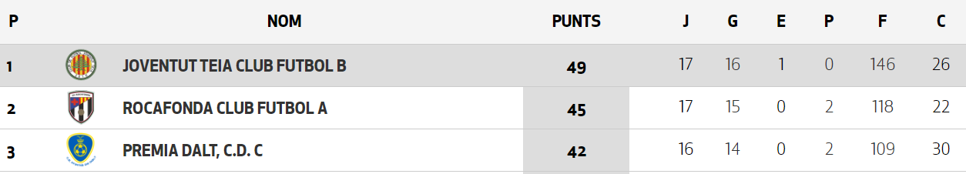
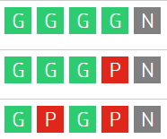
… una liga cualquiera …

Slide 2
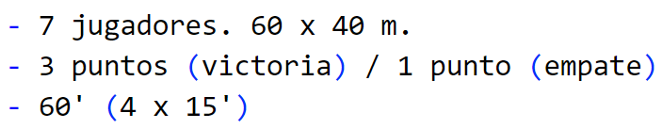

Info

Slide 3
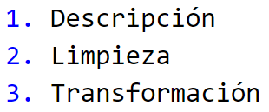
Preparación datos

Slide 4


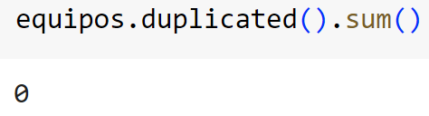
Descripción

Slide 5
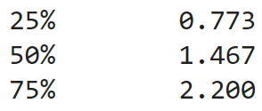
Descripción

Slide 6
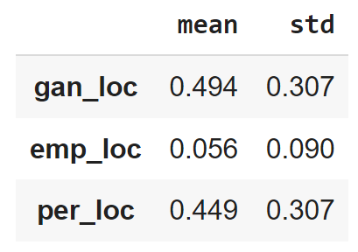
Descripción

Slide 7
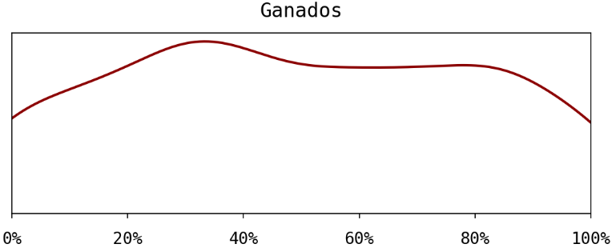
Descripción

Slide 8
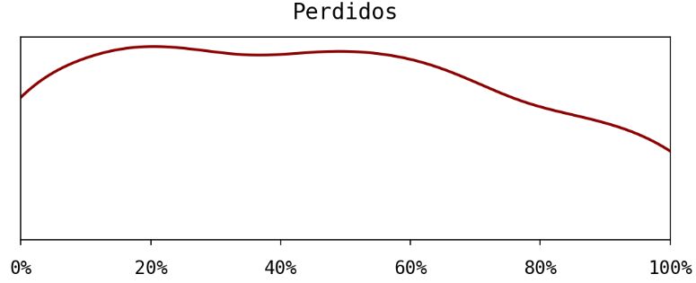
Descripción

Slide 9
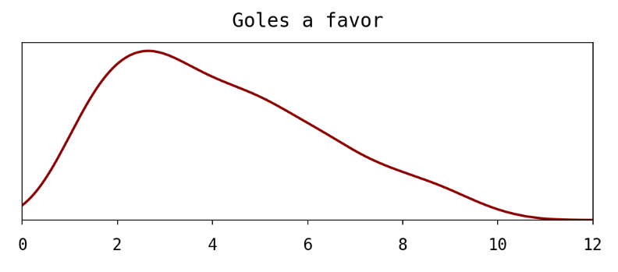
Descripción

Slide 10
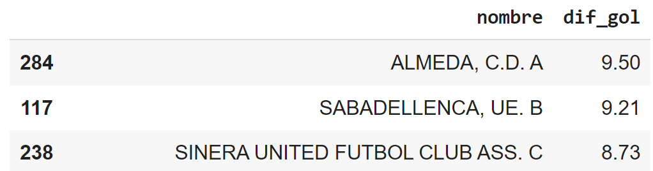
Descripción

Slide 11
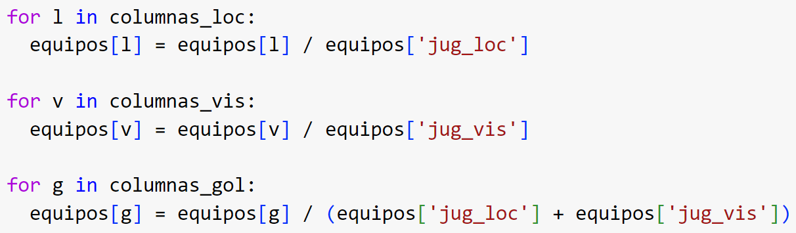
Transformación

Slide 12
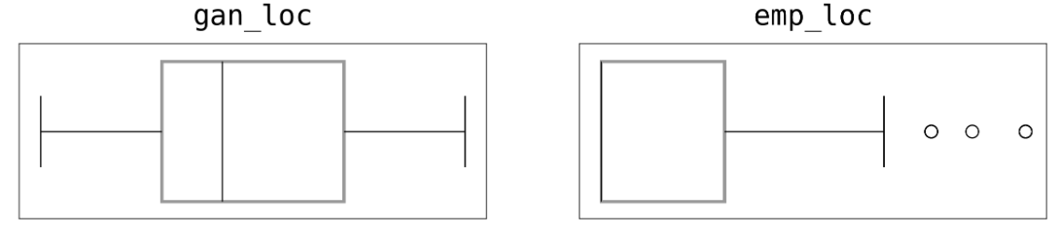

Outliers & Shapiro

Slide 13
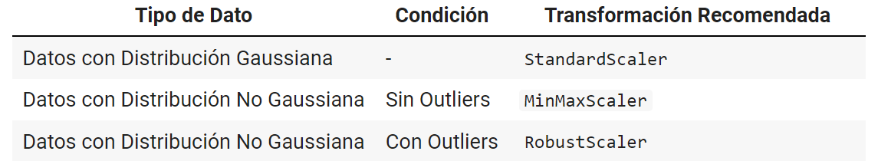
Transformación

Slide 14

Objetivos

Slide 15
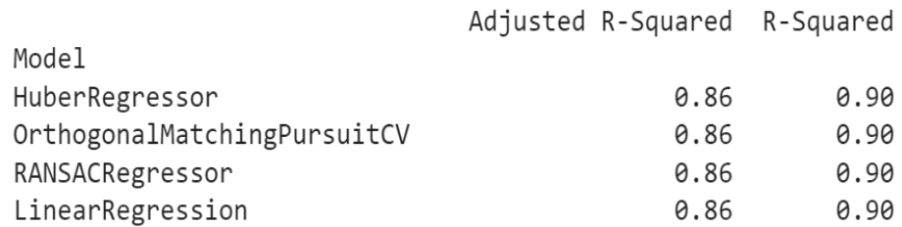
Modelo

Slide 16
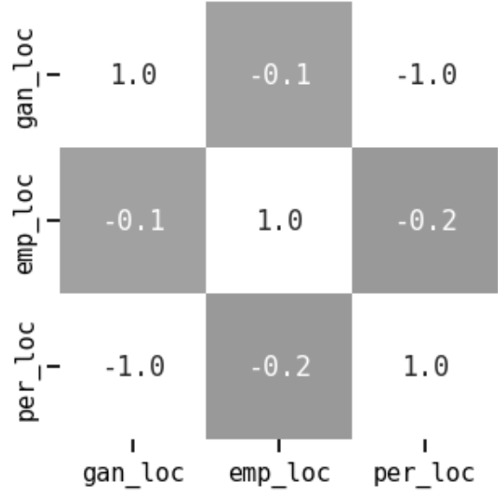
¿Colinealidad?

Slide 17
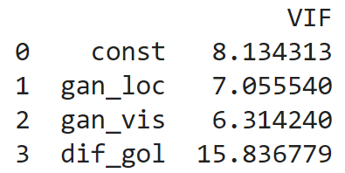
¿Colinealidad?

Slide 18
Transformación 2

Slide 19
Rendimiento

Slide 20
+ Rendimiento

Slide 21
Objetivos

Slide 22
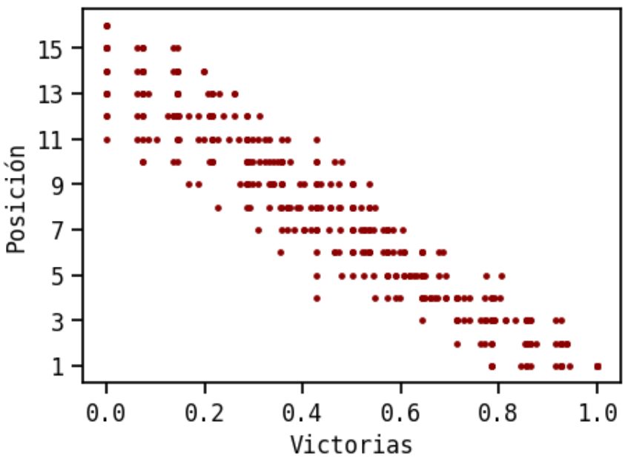
Dispersión

Slide 23
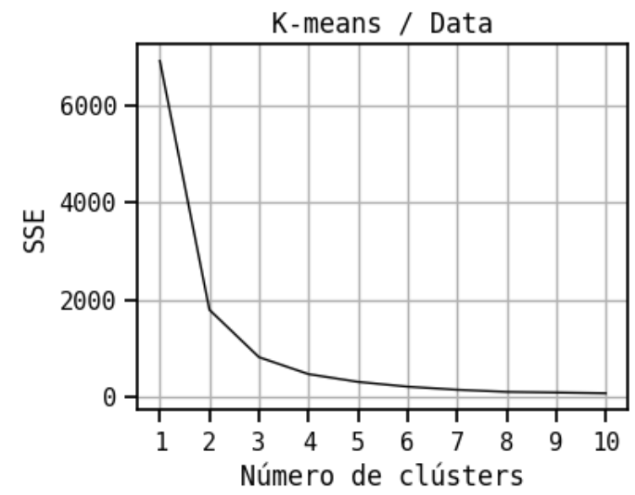

Clústers

Slide 24

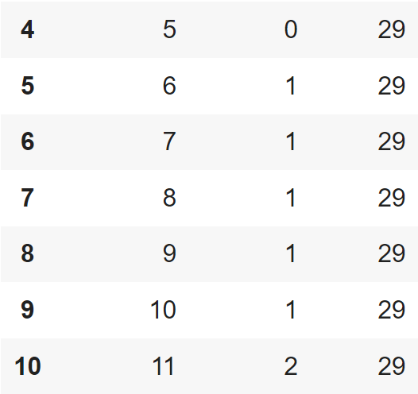
Clústers

Slide 25

¿Fin?

Slide 26

Como conclusión, volvemos al principio. Hemos visto cómo prescindiendo de prácticamente todas las variables, incluyendo los puntos por partido, y solamente utilizando la media de victorias de los equipos, como local y como visitante, no sólo podemos obtener la clasificación de cada equipo de manera bastante precisa utilizando un sencillo modelo de regresión lineal, sino que además podemos agruparlos en nodos que los asimilan, de manera que podemos reconocer las diferencias de puntos por partido o incluso goles en función del nodo al que pertenece cada equipo, y esto utilizando un algoritmo con un rendimiento Silhouette de sólo un 60%. Con todo ello podemos ver la potencia de la estadística y el machine learning en la predicción de tendencias y patrones, y hasta qué punto podemos llegar a reducir el uso de datos, con lo que ello implica en mejoras de eficiencia. Ahora sí, fin. Gracias por la atención.

Slide 27
Data Science
IT Academy 29/02/2024
Agradecimientos:
· Lucía Álvarez, profesora.
· Compis, por los buenos ratos y las complicidades ;)
Happy hour for ever!
aar_t

